Slide 1

GAMESHOP

Slide 2
Команда проекта
Киреев Степан
Тут по проекту
Сигов Матвей
Фамилия Имя
Ученик класса
Школа, город
Тут напиши свою роль и задачи, которые ты реализовал по проекту
Чазов Никита

Slide 3
Проблема проекта
Отсутствие сайта где можно будет смотреть новости о играх, обсуждать их, а также смотреть где выгоднее всего купить эти игры.

Slide 4
Цель и задачи проекта
Целью проекта является
Создать сайт-форум с играми

Slide 5
Определение пользовательских требований
• Просмотр актуальных новостей о выходе новых игр, обновлениях и событиях в индустрии. • Возможность обсуждения игр на форуме.
• Возможность предложения своих новостей.
• Просмотр списка игр с информацией (жанр, цена, платформа).
• Ссылки на магазины, где можно приобрести игры (например, Steam, Epic Games Store, PlayStation Store и другие).
• Возможность оставлять отзывы и оценки на игры.
• Возможность завести собственный аккаунт.

Slide 6
Технологическая основа
Backend: Python, Flask, SQLAlchemy
Frontend: Bootstrap, Html, совсем немного CSS

Slide 7
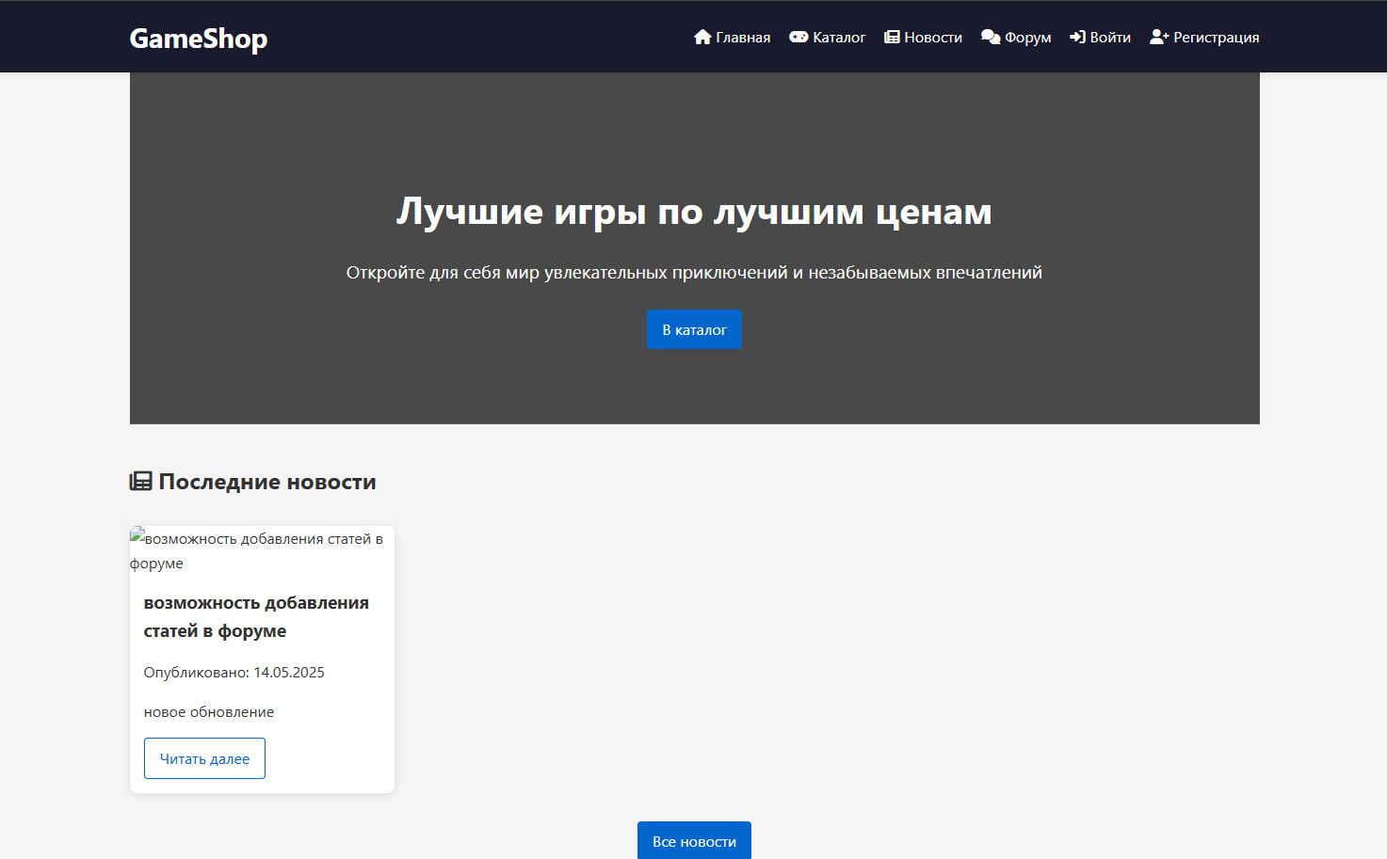
Интерфейс пользователя

